Slide 1


Тема 4. Редактор презентацій
Урок 32
За підручником авторського колективу Н.В. Морзе, О.В. Барна, В.П. Вембер, О.Г. Кузьмінська, Н.А. Саражинська

Slide 2
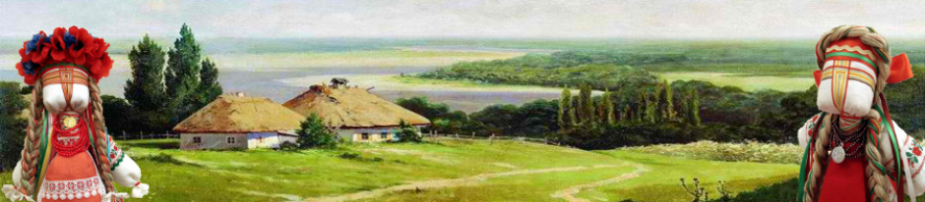
«Мікрофон»
Що ми знаємо про ляльку-мотанку

Slide 3
Виконати ранжування (впорядкування) послідовності розміщення слайдів:
Вступ
Титульний слайд
Література
Зміст
Основна частина
Висновки
Відповідь: 2 4 1 5 6 3

Slide 4

Практична робота № 6
Створюємо презентацію на основі шаблону

Slide 5

Завдання 1
Об'єкти та дії
Переглянь список дій, які можна виконувати з об'єктами:
Створення, видалення, приховування, переміщення, впорядкування, перегляд, збереження, планування, вставляння, відкриття контекстного меню, зміна значень властивостей, застосування шаблону.
Запиши в зошит ті які можна застосувати до:
1 варіант:
слайда
2 варіант:
Файлу презентації

Slide 6
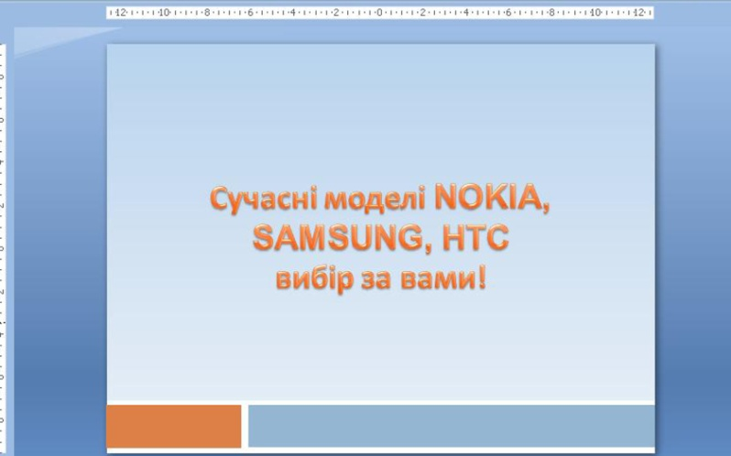
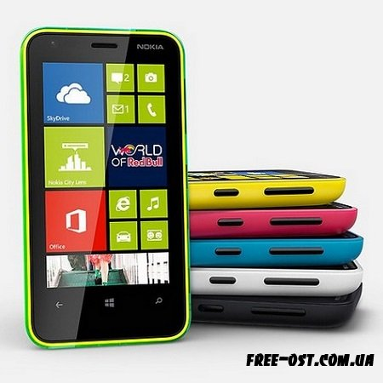
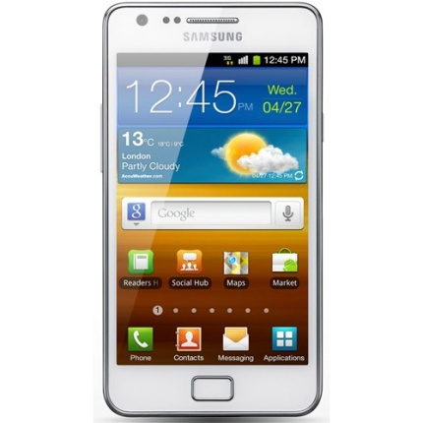
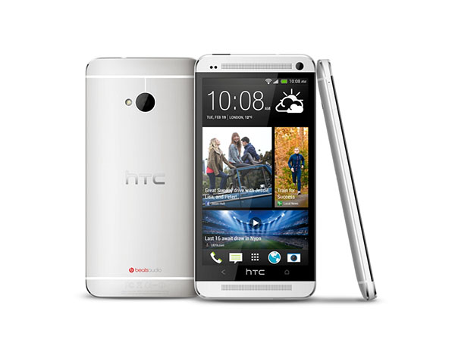
Завдання 2. Сучасні мобільні телефони
Старшокласник Артур у майбутньому збирається продавати мобільні телефони. Для цього він спланував і створив презентацію Сучасні мобільні телефони, вигляд якої показано на малюнку.

Slide 7
У плані змінено порядок дій:
Визначити мету створення презентації
Врахувати аудиторію для показу презентації
Скласти сценарій презентації
Розробити структуру
Підібрати зображення та зберегти їх у одній папці
Підібрати шаблон презентації
1 варіант:
На початку
2 варіант:
наприкінці

Slide 8
Завдання 3. Додавання об'єктів
Обери дії,які необхідні для вставлення до слайда в середовищі редактора презентацій об'єкта, та вкажи їх порядок:
А. Вибрати вкладку Вставлення
Б. Обрати інструмент Текстове поле
В. Обрати інструмент Рисунок
Г. Обрати файл рисунка
Д. Підтвердити вибір зображення
Е. Вказати розміщення на слайді
Є. Додати текст з клавіатури або Буферу обміну
1 варіант: текстовий об'єкт
2 варіант: графічний об'єкт

Slide 9
Завдання 4. Вибір інструментів
Знайди для кожного інструмента властивість символів, що змінюється при його застосуванні. Запиши відповідь у зошит за таким зразком: 1-Ж.
1 варіант: номери інструментів 1,3,5,7,9
2 варіант: номери інструментів 2,4,6,8,1

Slide 10
Інструмент | Властивість символів
1. | А. напівжирне
2. | Б. курсив
3. | В. підкреслене
4. | Г. тінь
5. | Д. колір тексту
6. | Е. вирівнювання тексту зліва
7. | Є. вирівнювання тексту по центру
8. | Ж. шрифт
9. | З. розмір

Slide 11
Фізкультхвилинка

Slide 12
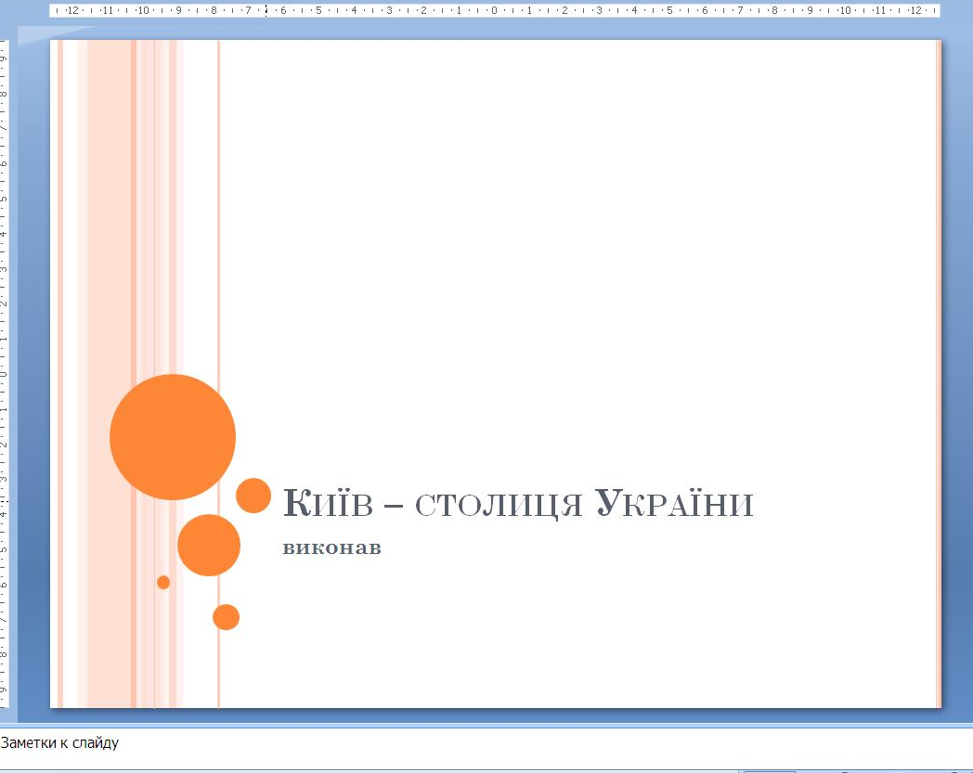
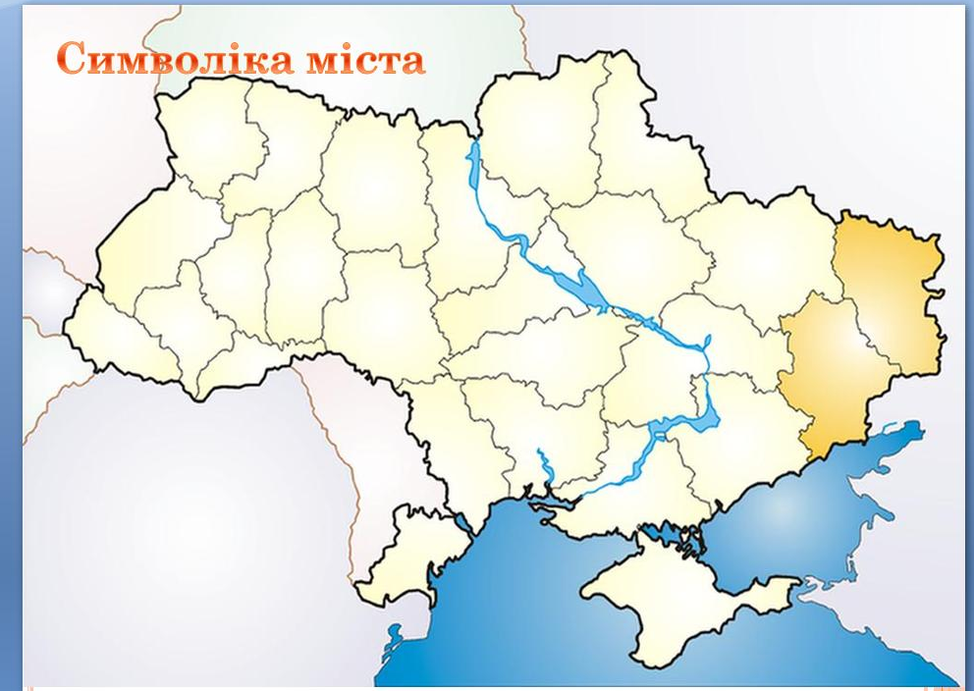
Завдання 5. Київ
Завантаж файл Київ, що зберігається в папці Презентації та переглянь презентацію.

Slide 13
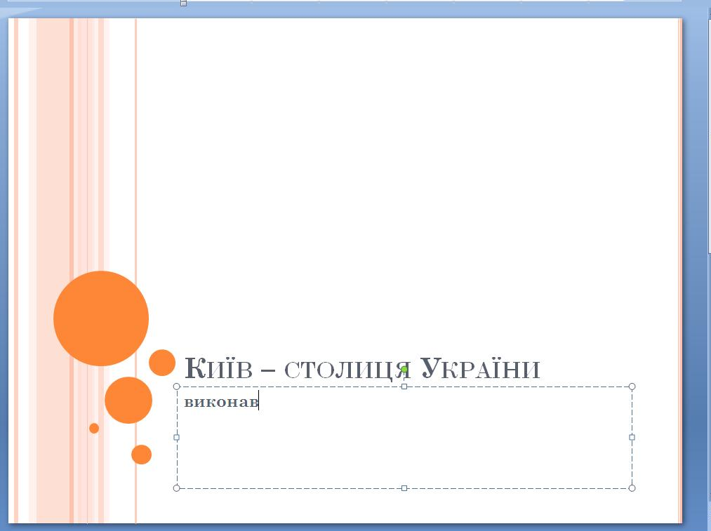
Виділивши титульний слайд презентації. У підзаголовку слайда запиши своє ім'я та прізвище.
До тексту підзаголовка застосуй такі параметри: шрифт - Arial , розмір шрифту – 28, накреслення – напівжирне, колір зелений.

Slide 14
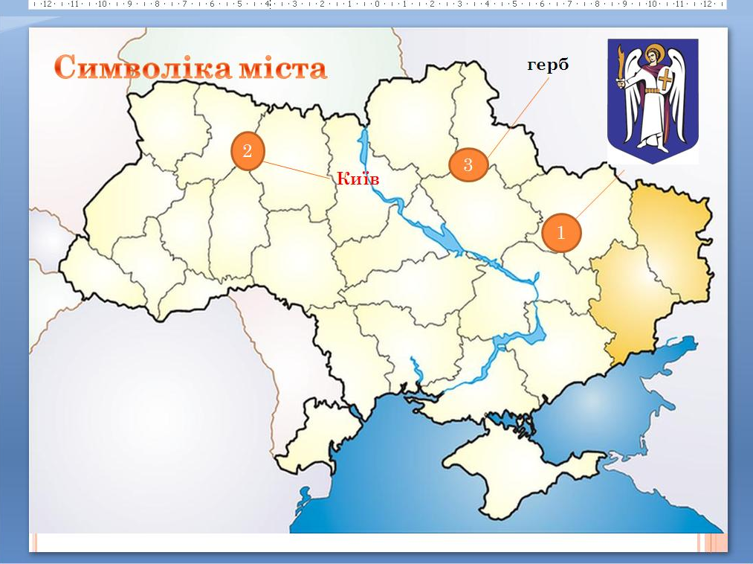
Виділи слайд із заголовком Символіка міста. Неси зміни до слайда так,щоб він мав вигляд, як показано на малюнку.
Зверни увагу на позначки 1-3. Перевір, чи властивості об'єктів,які ти вставив, відповідають зразку.

Slide 15
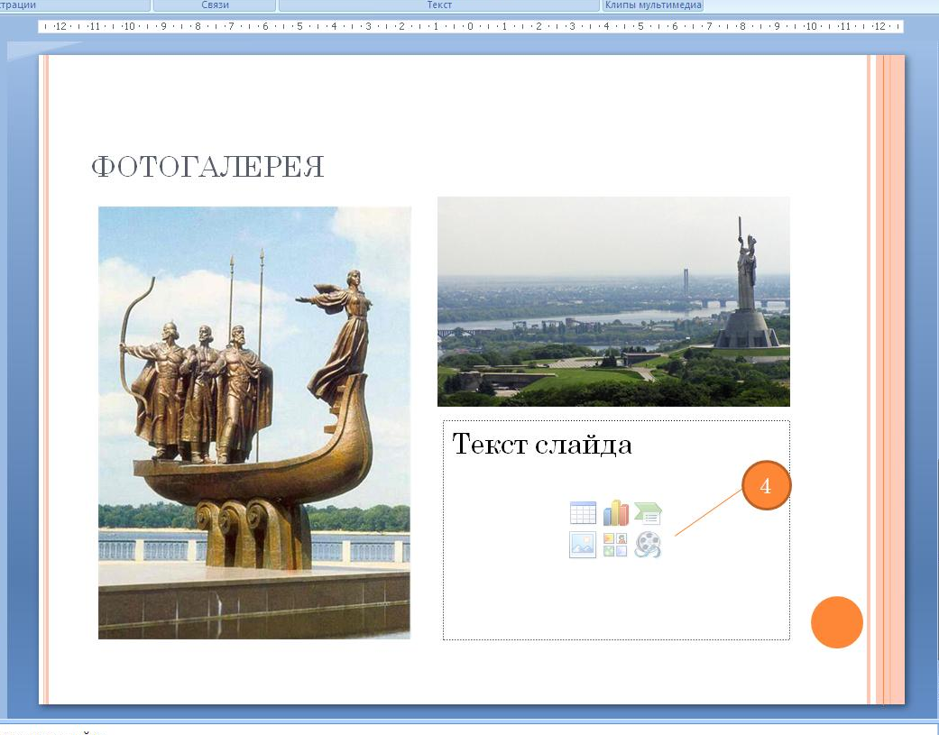
До слайда із заголовком Фотогалерея встав два зображення за зразком.
Встав ще одне зображення (4) за умови, що параметри форматування змінювати не можна. Потрібні зображення збереженні в папці Презентації.
Переглянь презентацію в режимі показу слайдів та збережи у файлі з тим самим іменем у власній папці.

Slide 16
Завдання 6. Смайлики
Завантаж файл Смайлики, що зберігається в папці Презентації, та переглянь презентацію.

Slide 17
Зміни об'єкти титульного слайду:
Придумай та введи з клавіатури текст заголовка та підзаголовка слайду
Встав зображення із одного з файлів що збережено в папці Презентації/ Смайлики. Зображення, розмір і всі параметри задай самостійно.
Внеси зміни до текстових об'єктів другого слайду; шрифт - Times New Roman, розмір – 24, накреслення – напівжирне, колір – зелений;
Збережи результат

Slide 18
Підсумкове завдання
Створити презентацію способом Із шаблона оформлення (шаблон Скруглений). Усі необхідні рисунки знаходяться у папці Лялька-мотанка
Для кожного слайда вибрати потрібний макет і наповнити відповідним змістом:
Кожен створений слайд «Обрядові ляльки» містить одне готове зображення, яке складається з 4 рисунків

Slide 19


Домашнє завдання
Повторяти розділ 4
фотографуй місто, вулиці, вулицю та будинок, у якому ти живеш; склади сценарій майбутньої презентації
Проект «Виставка власних досягнень» (ст. 253)

